Slide 1
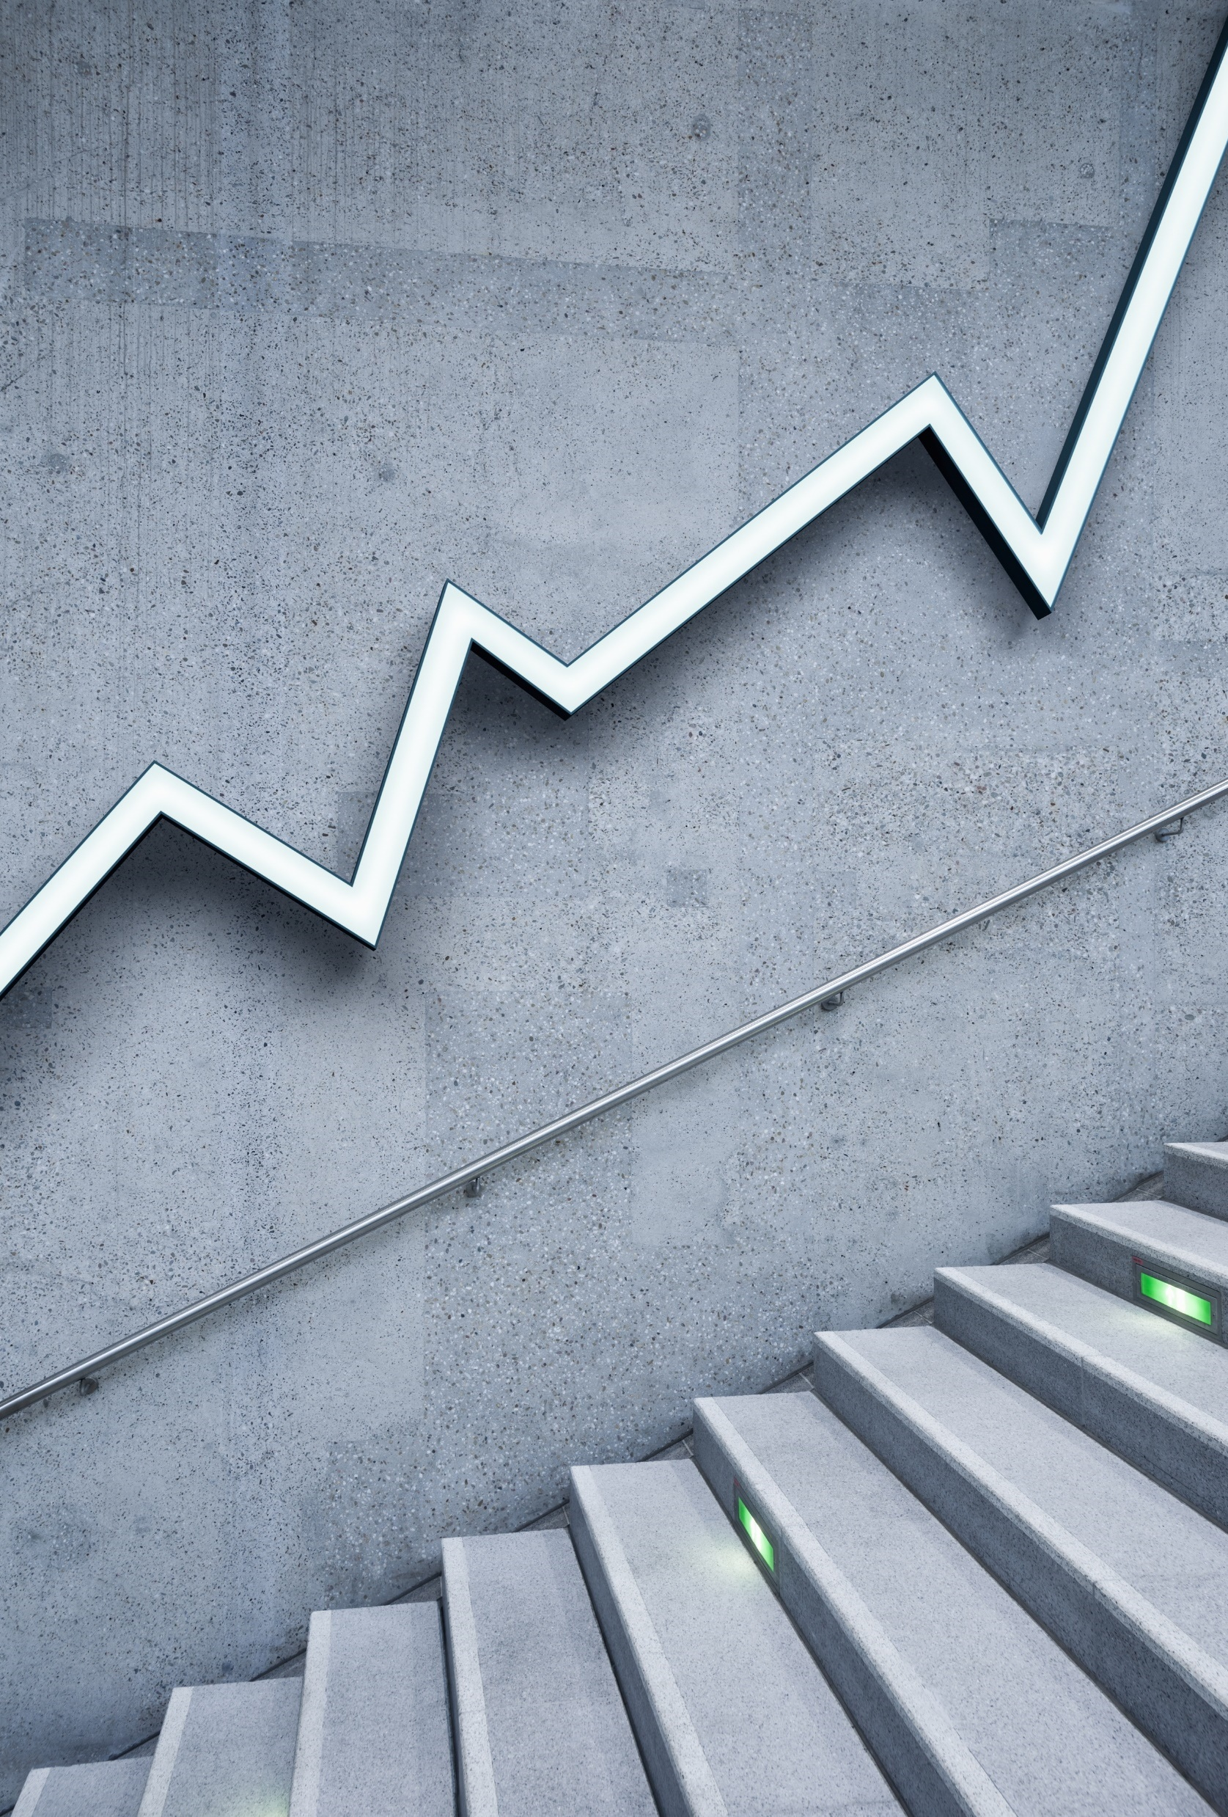
地铁站约拍

Slide 2
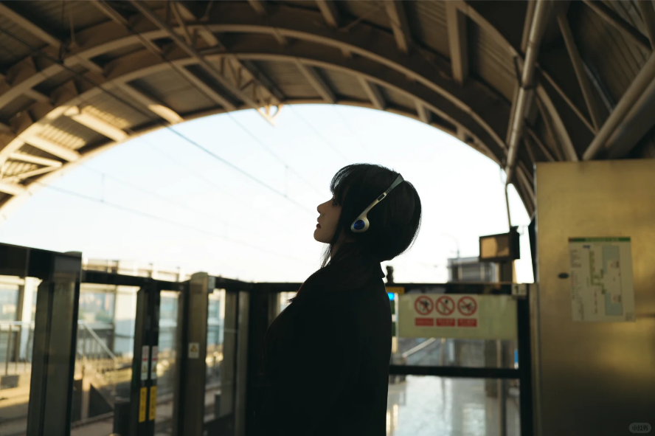




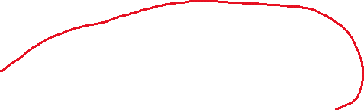

一个侧脸逆光的照片，且其中弧线的顶可以起到视觉引导的效果
增加视觉冲击力

Slide 3
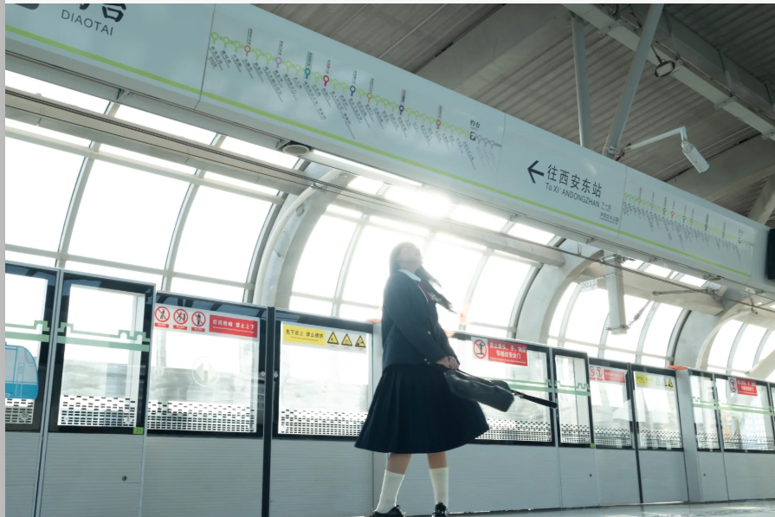
这是一张仰拍的顶光，但是咱们常青的地铁站好像没有这样的玻璃来透光，可以当一个备用方案
需要模特有动态，裙摆甩起来，小包也是
是照片增加活力

Slide 4
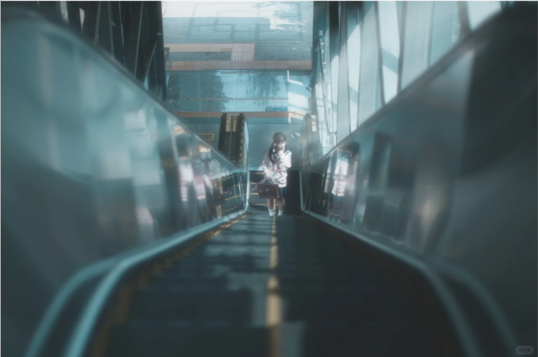
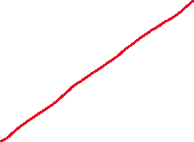





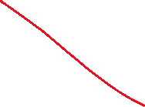


这个电梯的视角可以尝试一下，但是需要等一个没有人的时间段，这张照片的引导线很强，能将视觉中心主动对焦到模特的身上
很有视觉冲击力，两边的阳光可以用ps的镜像模糊去做一种丁达尔光的感觉

Slide 5
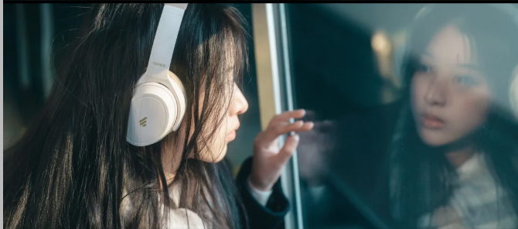


这张应该是在车上拍的吧，需要一面镜子来实现镜中画的画面，脸上可以模糊增加曝光，而镜子中的自己稍微清晰，镜中的画面也和现实产生了联动，感觉这种拍摄手段很特殊
感觉可以尝试一下侧重点，把实体的那一边面积减少适当增大镜中的自己，可能效果会更好

Slide 6
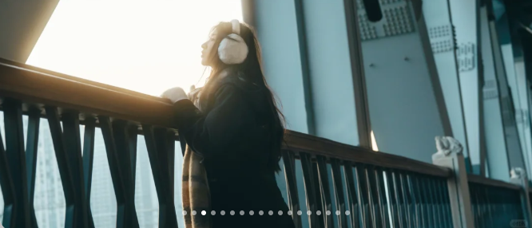
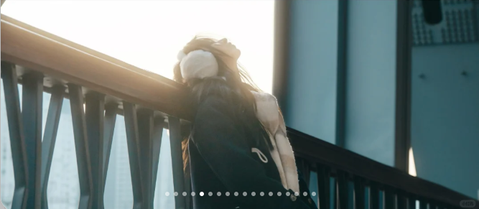
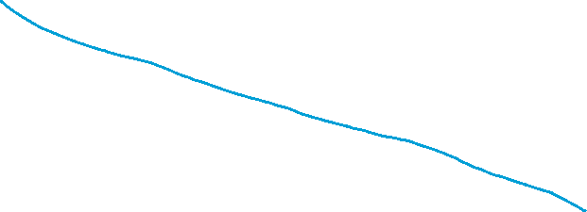
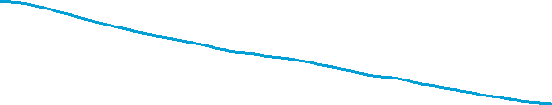
这两张照片都运用了冷暖色调的对比增强画面的视觉冲击力，用栏杆的引导线来分割冷与暖，但是也不知道在地铁站能不能找到这个场景，需要寻找
暂当备用方案

Slide 7
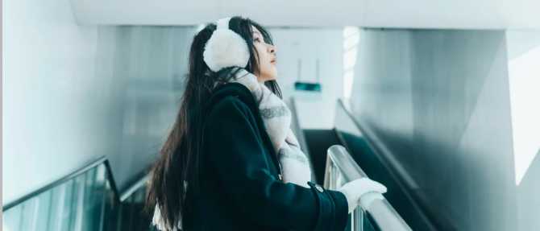
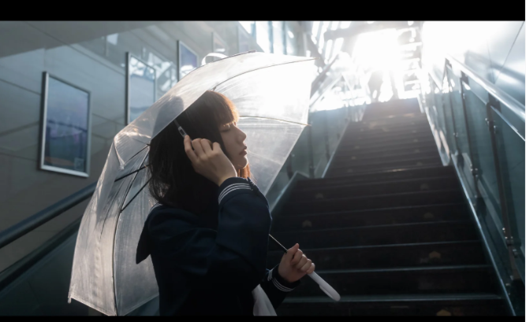
这个和电梯那张的引导线构图一样，但是一个是俯拍一个为仰拍，用栏杆来做引导，感觉这张构图有一点紧促，摄影可以稍微拉远距离，模特也别用身体太靠近栏杆会有视觉遮挡，引导线并没有上去

Slide 8
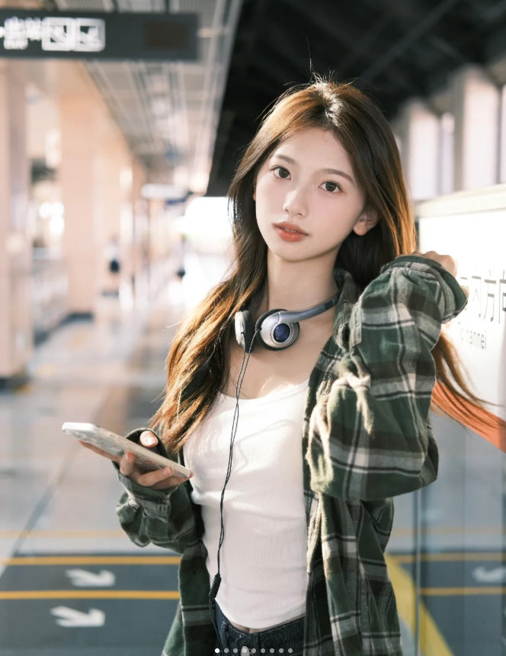
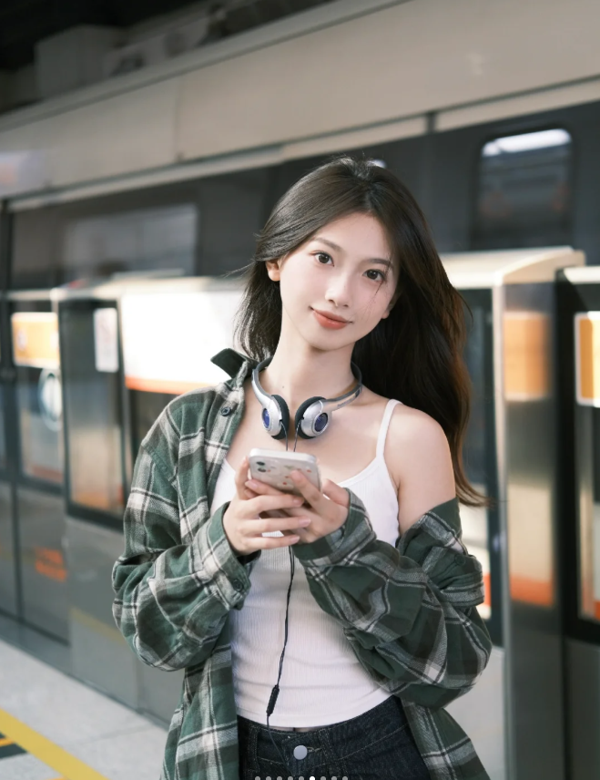




这两张都是运用了大光圈，将背景虚化少有的几张纯人像图
其中的动作可以学习
但是手指露全会好一些避免断指错觉、
且看蓝线
用手去扶发丝头可以稍微在歪一点，加大头线和胸线错开的距离

Slide 9
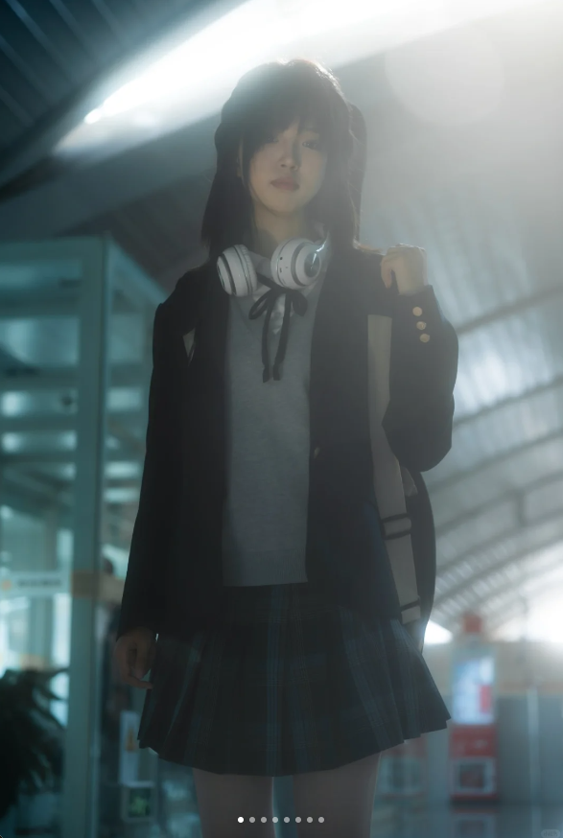
这张的光影和氛围感很强！需要一个定光，后面就是考验后期修图的实力了
值得尝试

Slide 10
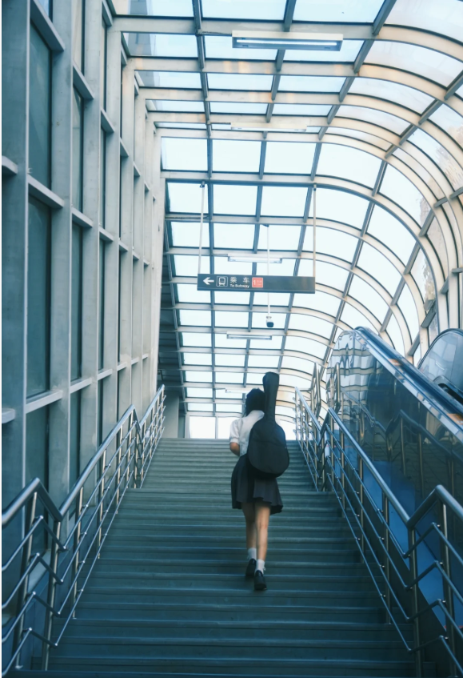
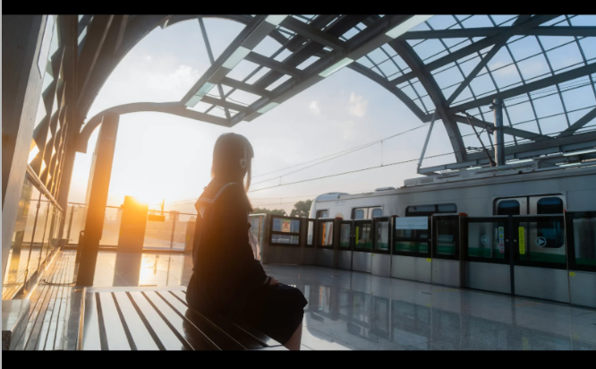
最后是两张大场景，一个是全背身的仰拍在楼梯
一个是坐在地铁站旁边的凳子（这个我记得咱们园博园站就有这个场景可以满足！可以等一辆列车经过慢镜头捕捉地铁的残影感觉效果会不错

Slide 11
总结
可能会用到的道具
吉他包
耳机
黑色小包
地铁站用到的可能都会是一些大场景的照片，故事感很重，注重氛围感。
人像部分会衰减一些（就是拍到脸的占比在图中可能会不大)
因为地铁站很空，也没有一个特定的地点来让我们去拍所以需要景与人融合
能否出片拍出氛围感十分注重当天阳光的好与坏，阳光的参与会是这次的约拍有了灵魂

